Slide 1
স্বাগতম

Slide 2
শিক্ষক পরিচিতি
মোহাম্মদ ছয়ফুল আলম
সহকারী শিক্ষক
ইউছুফ আলী সরকারি প্রাথমিক বিদ্যালয়
ফেঞ্চুগঞ্জ, সিলেট।
০১৭১৬৩৮৭৫৫০
razzak1bd@gmail.com

Slide 3
পাঠ পরিচিতি
শ্রেণি:- প্রথম
বিষয়- গণিত
অধ্যায়: ৩ (সংখ্যা)
সময় ৩৫ মিনিটি

Slide 4
আমাদের আজকের পাঠ
সংখ্যা প্রতীক
পাঠ্যাংশ
১
২
৩

Slide 5
শিখনফল
১ থেকে 3 পর্যন্ত সংখ্যা প্রতীকগুলো নাম অনুসারে সনাক্ত করতে পারবে।
১ থেকে 3 পর্যন্ত সংখ্যা প্রতীকগুলো পড়তে পারবে।
১ থেকে 3 পর্যন্ত সংখ্যা প্রতীকগুলো লিখতে পারে।

Slide 6
বাস্তব উপকরণের সাহায্যে ধারণা প্রদান

Slide 7
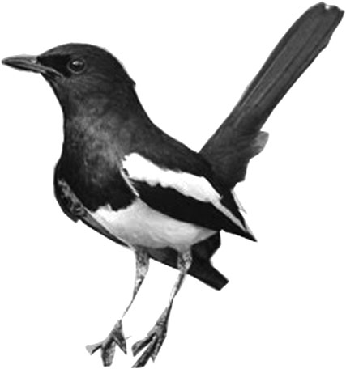
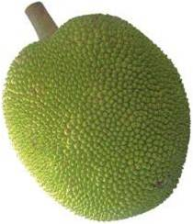
কয়টি পাখি ?
কয়টি কাঁঠাল ?
১
এক
কয়টি লাল মার্বেল ?
কয়টি বেলুন ?

Slide 8
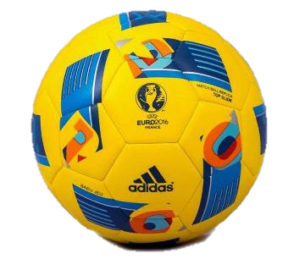
কতগুলো আম ?
কতগুলো বল ?
2
দুই
কতগুলো লাল মার্বেল ?
কতগুলো ছাতা ?

Slide 9
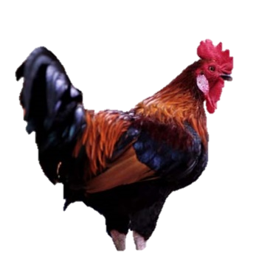
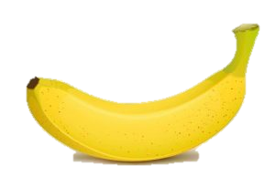
কতগুলো কলা ?
কতগুলো মোরগ?
৩
তিন
কতগুলো লাল মার্বেল?
কতগুলো বই?

Slide 10
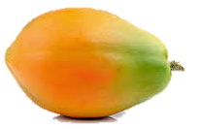
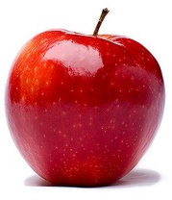
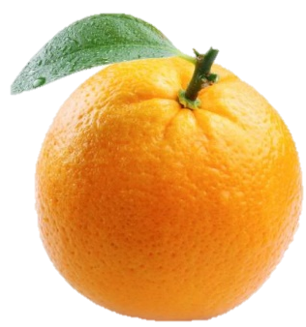
ছবি গণনা করে সংখ্যার সাথে দাগ টেনে মিল করি
৩
১
২

Slide 11
গণনা কর
পাশের সংখ্যার সাথে মিল করে রং কর
পড়
লিখ
ছবির লাইনে ক্লিক করে রং কর
১

Slide 12
গণনা কর
পাশের সংখ্যার সাথে মিল করে রং কর
পড়
লিখ
ছবির লাইনে ক্লিক করে রং কর
২

Slide 13
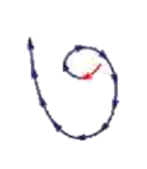
গণনা কর
পাশের সংখ্যার সাথে মিল করে রং কর
পড়
লিখ
ছবির লাইনে ক্লিক করে রং কর
৩

Slide 14
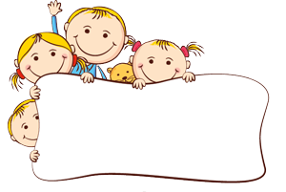
তোমাদের প্রাথমিক গণিত পাঠ্যবইয়ের ১০নং পৃষ্ঠা খোল

Slide 15
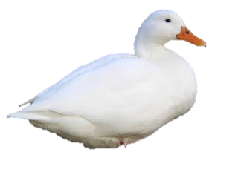
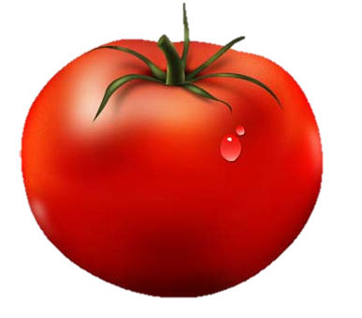
ছবি গণনা করে খালি ঘরে ঠিক সংখ্যাটি লিখি । (দলে করি)
১
২
৩

Slide 16
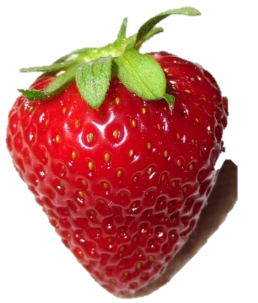
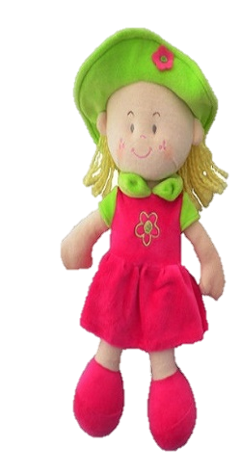
ছবি গণনা করে খালি ঘরে ঠিক সংখ্যাটি লিখি । (দলে করি)
2
১
3

Slide 17
২
কোন সংখ্যাটিতে লাল দাগ দেয়া হলো
১
৩

Slide 18
২
কোন সংখ্যাটিতে লাল দাগ দেয়া হলো
১
৩

Slide 19
২
কোন সংখ্যাটিতে লাল দাগ দেয়া হলো
১
৩

Slide 20
ভালোভাবে লক্ষ্য কর
কোন সংখ্যার বেলুনটি উড়ে গেল ?
১
৩
২

Slide 21
ভালোভাবে লক্ষ্য কর
কোন সংখ্যার বেলুনটি উড়ে গেল ?
১
৩
২

Slide 22
ভালোভাবে লক্ষ্য কর
কোন সংখ্যার বেলুনটি উড়ে গেল ?
১
৩
২

Slide 23
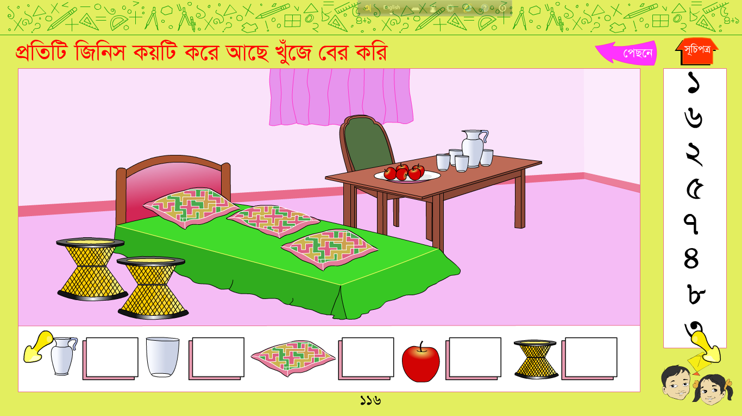
ছবিতে কোন জিনিস কতটি আছে, ভালোভাবে লক্ষ্য কর ?
গ্লাস কতটি আছে?
মোড়া কতটি আছে ?
খাট কতটি আছে ?
বালিশ কতটি আছে ?
চেয়ার কতটি আছে ?
টেবিল কতটি আছে ?
চাকু কতটি আছে ?
পেঁপে কতটি আছে ?

Slide 24
বাড়ীর কাজঃ
প্রত্যেকে ১,২ এবং ৩ এর কার্ড তৈরি করে আনবে ।

Slide 25
‘সবাইকে ধন্যবাদ’

